Slide 1
Противотуберкулезные препараты. Классификация. Характеристика синтетических препаратов
ФГБОУ ВО КрасГМУ им. проф. В.Ф. Войно-Ясенецкого Минздрава России
Выполнила Ивашкина К.А. 313 пед

Slide 2
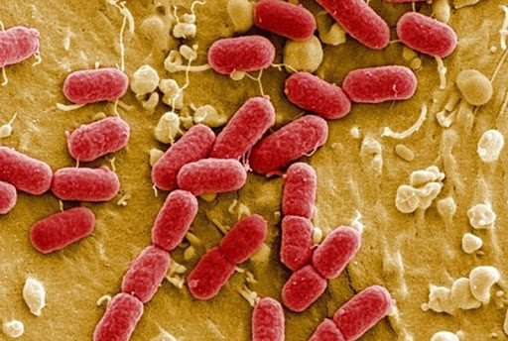
Туберкулёз (от лат. tuberculum — бугорок) — широко распространённое в мире инфекционное заболевание человека и животных, вызываемое различными видами микобактерий из группы Mycobacterium tuberculosis complex (M. tuberculosis и другими близкородственными видами) или иначе палочками Коха. Туберкулёз обычно поражает лёгкие, реже затрагивая другие органы и системы.

Slide 3
Классификация препаратов
Классификация делится на:
-по происхождению -по эффективности
-по назначению

Slide 4
По происхождению
А. Синтетические средства
Изониазид
Этамбутол
Этионамид
Натрия пара-аминосалицилат (ПАСК)
Пиразинамид
Бепаск
Б. Антибиотики
Рифампицин
Стрептомицина сульфат
Стрептомицин-хлоркальциеный комплекс
Циклосерин
Канамицина сульфат
Флоримицина сульфат

Slide 5
По эффективности
I группа (наиболее эффективные): изониазид; рифампицин
II группа (средней эффективности): этамбутол, этионамид, пиразинамид; аминогликозиды, циклосерин, стрептомицин, канамицин, флоримицин
III группа (низкой эффективности): натрия пара-аминосалицилат, тиоацетазон

Slide 6
По назначению
1.препараты первого ряда (основные препараты ): изониазид, пиразинамид, этамбутол, рифампицин, рифабутин, рифапентин, стрептомицин
2. препараты второго ряда (резервные препараты): линезолид(оксазолидинон),левофлоксацин,моксифлоксацин,спарфлоксацин(фторхинолоны),канамицин, амикацин, капреомицин, меропенем, циклосерин, теризидон, протионамид, этионамид, аминосалициловая кислота, бедаквилин, тиоуреидоиминометилпиридиния перхлорат

Slide 7
Характеристика синтетических препаратов

Slide 8
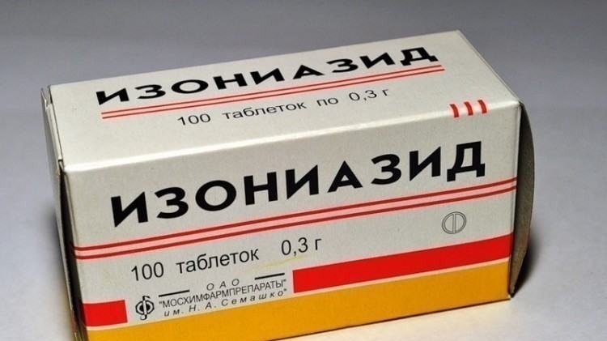
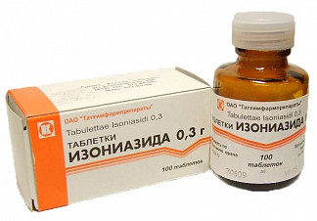
Изониазид
Механизм действия
Ингибирует ДНК-зависимую РНК-полимеразу и подавляет синтез миколовой кислоты (основного компонента КМ микобактерий туберкулеза). Оказывает бактерицидное действие на Mycobacterium tuberculosis в стадии размножения

Slide 9
Изониазид
Фармакокинетика
После приема внутрь быстро абсорбируется из ЖКТ. При приеме с пищей всасывание и биодоступность снижаются. C_{max} достигается через 1–3 ч . Т_{1/2} составляет около 1- 3 ч. Распределяется во всех тканях и жидкостях организма. Проходит через ГЭБ и гематоплацентарный барьер, определяется в сыворотке крови плода. Связывание с белками плазмы очень низкое (0-10%). Метаболизируется в печени. Выводится с мочой, небольшое количество - с калом.
Применение: туберкулез; первичная и вторичная химиопрофилактика инфицированных и контактных по туберкулезу людей.

Slide 10
Изониазид
Противопоказания: гиперчувствительность к препарату и сходным по химической структуре ЛС, эпилепсия, склонность к судорожным припадкам, полиомиелит (в т.ч. в анамнезе), тяжелая печеночно-почечная недостаточность, психические заболевания, выраженный атеросклероз, заболевания зрительного и периферических нервов, токсический гепатит в анамнезе, связанный с приемом изониазида или его производных (фтивазид, метазид, опиниазид), флебит (в/в введение).
Пути введения: внутрь, в/м, в/в, внутрикавернозно, ингаляционно.

Slide 11
Изониазид
Побочные действия
Со стороны НС и органов чувств: головная боль, головокружение, раздражительность, амнезия, неврит или атрофия зрительного нерва, периферический неврит и полиневрит, парестезия, паралич конечностей, судороги, интоксикационный психоз.
Со стороны ССС и крови: сердцебиение, повышение системного и легочного АД, усиление ишемии миокарда у пожилых пациентов, боль в области сердца, стенокардия; агранулоцитоз, гемолиз (при дефиците глюкозо-6-фосфатдегидрогеназы), сидеробластная или апластическая анемия, тромбоцитопения.

Slide 12
Изониазид
Со стороны органов ЖКТ: сухость во рту, тошнота, рвота, гипербилирубинемия, продромальные симптомы гепатита (потеря аппетита, тошнота или рвота, необычная усталость или слабость), повышение активности печеночных трансаминаз, токсический гепатит.
Со стороны мочеполовой системы: гинекомастия, меноррагия, дисменорея.
Аллергические реакции: эозинофилия, кожная сыпь.
Прочие: мышечные подергивания, атрофия мышц, лихорадка, «кушингоид», гипергликемия, лихорадка, флебит (при в/в введении)

Slide 13
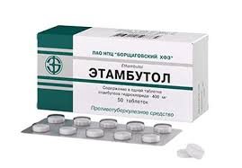
Этамбутол
Механизм действия препарата связан с быстрым проникновением внутрь клетки, где нарушается липидный обмен, синтез РНК, связываются ионы магния и меди,нарушается структура рибосом и синтез белка в бактериальных клетках.

Slide 14
Этамбутол
Фармакокинетика
Этамбутол быстро и в 80% всасывается из пищеварительного тракта. После перорального принятия Cmax через 2-4 ч. На 20-30% связывается с белками плазмы. Этамбутол метаболизируется в печени.T1/2 составляет 3-4 ч, а при почечной недостаточности удлиняется до 8 ч. В течение 24 ч более 50% дозы лекарства выделяется с мочой в неизмененном виде, а 8-15% в виде неактивных метаболитов. Около 20-22% начальной дозы препарата выделяется с калом в неизмененном виде.Этамбутол проникает через плаценту.
Применение: любые виды туберкулеза

Slide 15
Этамбутол
Противопоказания
воспаление зрительного нерва;
катаракта;
диабетическая ретинопатия;
воспалительные заболевания глаз;
тяжелая почечная недостаточность;
подагра;
беременность;
лактация,
детский возраст до 13 лет;
повышенная чувствительность к препарату
Пути введения: внутрь

Slide 16
Этамбутол
Побочные действия
Со стороныорганов чувств: ретробульбарное воспаление зрительного нерва, одностороннее или двухстороннее (ослабление остроты зрения, нарушение цветоощущения, наличие центральной или периферической скотомы, ограничение поля зрения) Аллергические реакции: кожная сыпь, кожный зуд, боли в суставах, повышение температуры тела, лейкопения. Со стороны ЖКТ: металлический привкус во рту, тошнота и рвота, боли в животе, отсутствие аппетита. Со стороны ЦНС: головные боли и головокружения, спутанность сознания, расстройство ориентации, галлюцинации, судороги.
Со стороны мочевыделительной системы: повышение уровня мочевой кислоты в сыворотке крови, явления мочекислого диатеза

Slide 17
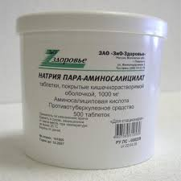
Натрия пара-аминосалицилат (ПАСК)
Механизм действия связан с угнетением синтеза фолиевой кислоты и с подавлением образования микобактина, компонента бактериальной стенки, что приводит к уменьшению захвата железа Mycobacterium tuberculosis.
Уменьшает вероятность развития устойчивости микобактерий к стрептомицину и изониазиду.

Slide 18
Натрия пара-аминосалицилат (ПАСК)
Фармакокинетика
Хорошо всасывается при приеме внутрь. Метаболизируется в печени, выводится (посредством клубочковой фильтрации) с мочой (80%), причем более 50% — в виде ацетилированного производного. В спинномозговую жидкость проникает только при воспалении мозговых оболочек.
Показания
Туберкулез различных форм и локализаций (в составе комплексной терапии). Лечение туберкулеза при множественной резистентности к другим противотуберкулезным средствам.

Slide 19
Натрия пара-аминосалицилат (ПАСК)
Противопоказания
Гиперчувствительность, тяжелые заболевания почек и печени, сердечная недостаточность в стадии декомпенсации, язвенная болезнь желудка и ДПК, эпилепсия, энтероколит в фазе обострения, микседема в фазе обострения, беременность, период грудного вскармливания
Побочные действия
Со стороны ЖКТ: тошнота, рвота, ухудшение или потеря аппетита, боли в животе, понос или запор.
Аллергические реакции: лихорадка, дерматиты типа крапивницы или пурпуры, энантема, бронхоспазм, боли в суставах, эозинофилия, лейкопения, тромбоцитопения, медикаментозный гепатит. При длительном приеме высоких доз — гипотиреоз, зоб.
Пути введения: внутрь

Slide 20
Побочные действия синтетических препаратов
Препарат | Эффективность | Побочные эффекты неаллергической природы |  |  |  |  |  | Аллергические реакции
 |  | Диспепсические нарушения | Влияние на ЦНС(психоз) | Невриты | Нарушение зрения | Угнетение функций почек | Нарушение функции печени
Изониазид | +++ | + | + редко | + |  |  |  | +
Этамбутол | ++ | + |  | + | + |  |  | +
Этионамид | ++ | + | + редко | + |  |  | + | ±
Пиразинамид | ++ | + |  |  |  |  | + | +
ПАСК | + | + |  |  |  | + редко | + редко | +

Slide 21
Спасибо за внимание!

